Slide 1

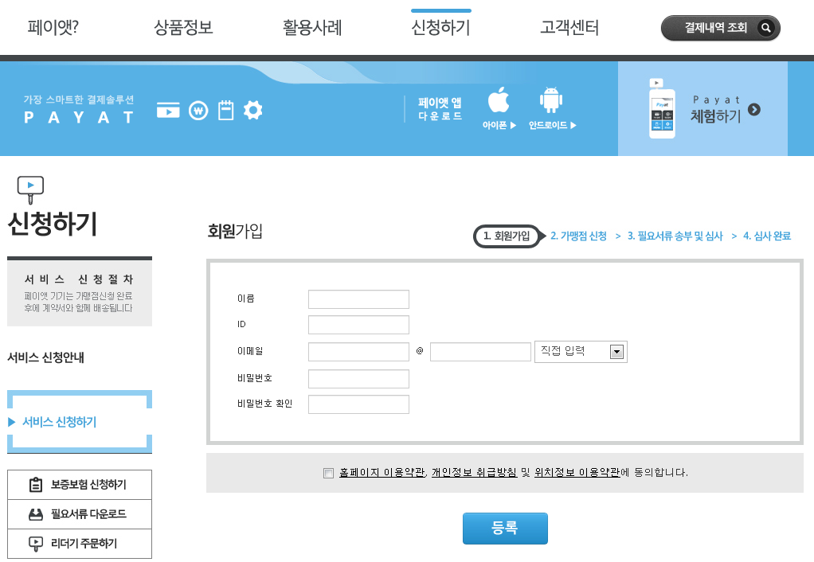
페이앳 이용 매뉴얼
계약절차
①
②
③
④
⑤
www.payat.co.kr에서 서비스 신청 클릭
신청은 2단계로 진행: 반드시 두 단계가 완료되어야 함
- 페이앳 회원가입: 웹/앱상으로 로그인이 가능 (카드결제 이용 불가)
- 카드심사신청하기: 카드심사를 위한 사업자 정보 입력
보증보험 신청하기: 한도 비례하려 보증보험 신청(기본 300만원)
필요서류 다운로드: 계약서 다운 → 작성 → 첨부서류와 함께 발송
리더기 주문하기: 로그인 후 이용 가능한 페이지
- 필요한 수량만큼 리더기 주문
리더수령
페이앳 앱 설치
페이앳 서비스 오픈: 페이앳 서비스 이용 가능
[계약 신청] step별 페이지
페이앳 홈페이지: https://www.payat.co.kr/
페이앳 신청 페이지: https://www.payat.co.kr/main/request
보증보험 신청 페이지: http://www.sgia.co.kr/aegis/index.php

Slide 2
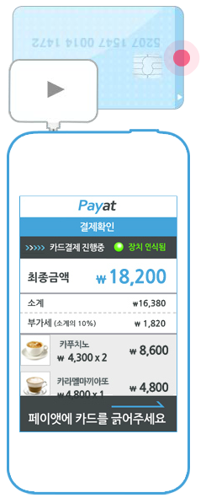
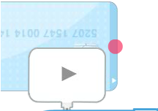
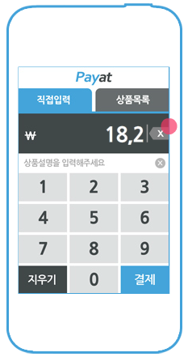
페이앳 이용 매뉴얼
앱(APP)사용방법
앱(APP)다운로드: 아이튠즈 / 안드로이드 플레이 스토어에서 “페이앳 검색”
앱 (APP) 로그인: 페이앳에 가입된 아이디/비밀번호로 로그인
카드결제
카드결제 클릭
결제금액 입력: 직접입력 또는 상품목록에서 클릭
카드결제: 리더 장착 → 장치인식완료 후 카드리딩
※ 주의사항
- 카드 리딩은 화살표 방향으로 카드의 끝까지 읽혀주세요
- 리더 뒷편을 집게 손가락으로 받쳐 고정될 수 있게 해주세요
- 리딩 속도는 너무 느리거나 빠르지 않게 일정한 속도로 읽혀주세요
결제완료: 영수증발행 (SMS 또는 이메일)
올바른 예시
잘못된 예시

Slide 3
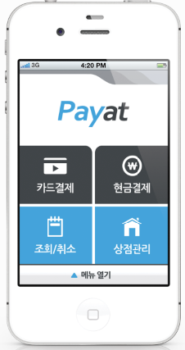
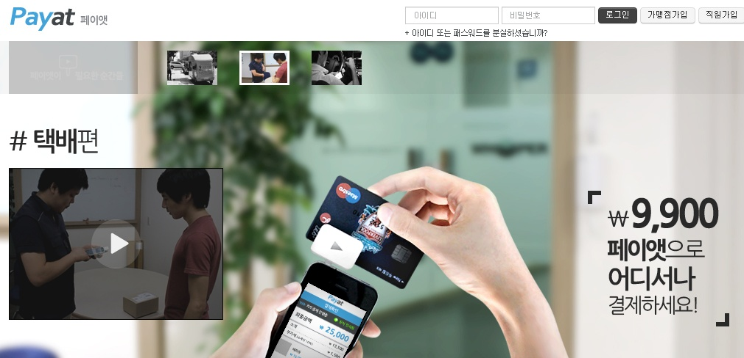

페이앳 이용 매뉴얼
현금결제: 현금거래내역 저장 및 현금영수증 발행
조회/취소: 거래내역 조회 및 취소 기능
- 카드/현금영수증 거래내역 조회
- 거래내역 취소 기능
상점관리
- 직원관리: 등록된 직원 조회, 추가 등록,
직원 상태설정, 로그인한 장치정보,
직원별 매출조회
- 상품관리: 상품등록 및 편집
- 매출관리: 결제수단별/직원별 매출조회
- 사용자정보확인: 등록된 가맹점 정보 확인
④
⑤
⑥
메뉴열기
- 공지사항 확인
- 그룹채팅: 가맹점에 등록된 직원들간 채팅기능
- 앱설정: 프린터설정/프로그램정보/채팅알림설정
- 도움말: 시작하기(페이앳 리더 사용법)
기타 메뉴별 이용안내/고객센터
- 로그아웃
⑦
웹 매니저 매뉴얼
▩ 페이앳 웹매니저 로그인 경로: https://www.payat.co.kr/
1단계
2단계

Slide 4
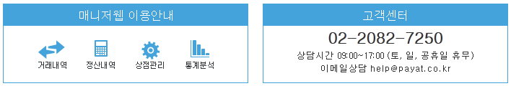
페이앳 이용 매뉴얼
거래내역: 카드/현금 거래내역 제공
결제일/취소일별 거래내역 조회, 기간선택으로 조회
현금/카드 거래수단별 조회
검색어 입력통한 조건별 조회 (예: 신한카드, 1,000원, 취소, 승인, 승인번호 입력 등)
영수증 제공: 결제내역 클릭 시 카드전표, 현금영수증 등 제공
엑셀다운로드 제공
정산내역: 카드결제 금액에 대한 정산 내역 제공
통합정산 제공: 정산일자별 정산금액 제공
부가세신고: 매월 5~10일경 전월 매출내역 제공
엑세다운로드 제공
상점관리: 상품 및 직원관리 제공
상품관리: 가맹점에서 판매하는 상품을 등록하면, 앱에서 편하게 결제가 가능
이미지 및 가격 수정 가능
직원관리: 직원등록 및 권한부여 (활성화/취소권한 유,무)
직원 클릭 시 정보 수정이 가능
* 장치정보 – 해당 직원아이디로 로그인 된 휴대폰 단말기 목록
상품 및 직원이 등록되어 있으면 상품/직원별 매출 분석이 가능
통계분석
일별, 월별, 기간선택별 매출내역 제공
상품별/직원별 매출내역 제공
페이앳신청하기
페이앳 신청하기: 리더 신청 페이지 (신규/추가 리더 주문시 필요)
주문내역 조회하기: 주문한 리더 현황 조회 가능(배송현황 조회 가능)
→ 주문시 리더는 등기로 발송되며, 주문 후 2~3일 후 수령 가능
고객센터: 공지사항/자주묻는질문/1:1상담내역 조회 기능

